Slide 1

Úraz není náhoda - úrazy dětí
Zpracovala: Mgr. Kateřina Holá

Slide 2
Název projektu | Moderní škola
Registrační číslo projektu | CZ.1.07/1.4.00/21.3202
Označení klíčové aktivity | VY_32_INOVACE_52_VZ_15
Předmět | VÝCHOVA KE ZDRAVÍ
Téma | Úraz není náhoda - úrazy dětí
Autor | Mgr. Kateřina Holá
Anotace | Seznámení s problematikou nebezpečí v běžném životě, prevence úrazů
Očekávané výstupy | Orientace v problematice, prevence úrazů
Jazyk | Čeština
Druh učebního materiálu | POWER POINT
Cílová skupina/ročník | žák Spec. ZŠ/6. -9. ročník
Cíl prezentace | Získání nových informací, orientace v problematice a prohloubení znalostí žáků
Časová dotace | 20 minut
Vytvořeno (škola, dne) | Speciální základní škola, Česká Kamenice, Jakubské nám. 113, p. o., 11.3.2013

Slide 3
Úrazy dětí
jsou na prvním místě mezi příčinami úmrtí a trvalých postižení dětí v České republice
ročně na následky úrazů umírá kolem 300 dětí
zhruba 3000 dětí po úrazu zůstává s trvalým postižením
450.000 úrazů dětí, které musí ošetřit lékař
až 50% úrazů dětí se stává v domácím prostředí
úraz se stane během chvilky
jeho následky mohou být však trvalé, někdy i smrtelné
o to bolestivější je, když si uvědomíme, že se úrazu dalo předejít

Slide 4
Úrazy v domácím prostředí
popáleniny a opařeniny - způsobené horkou vodou, kávou, polévkou, plotnou , troubou, ohněm, zábavní pyrotechnikou aj.
ostré předměty - nože, vidličky, nůžky, skleněné předměty, domácí nářadí, zbraně, ostré hrany nábytku, zasklené plochy
otravy - léky, čistícími a dezinfekčními prostředky, jedovatými rostlinami, alkoholem, drogami, aj.
dušení - do dýchacích cest se dostanou cizí předměty či části jídla
pády z výšky - nejohroženější částí těla je hlava
tonutí – stačí jen 10 cm vody (vana, bazén)
zasažení elektrickým proudem

Slide 5
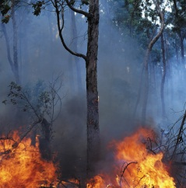
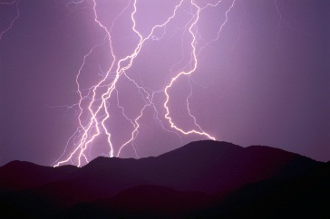
Úrazy venku
grilování a plynové spotřebiče
lesní požáry
nebezpečí při koupání a sjíždění vodních toků
nebezpečí spojené s bouřkami - zásah bleskem
sklizeň obilí
výlety na nebezpečná místa
Ohroženy jsou především děti bez dozoru!
nevytahujte se před svými kamarády
nepřeceňujte nikdy své síly
nevstupujte do žádných jeskyní, štol
nelezte na skály

Slide 6
Úrazy v silničním provozu
i chodec a cyklista je účastníkem silničního provozu, a proto se musí také řídit pravidly silničního provozu
každý je povinen chovat se ohleduplně a ukázněně, aby neohrožoval život, zdraví nebo majetek jiných
chodci jsou nejzranitelnějšími a podle toho by se měli chovat
na kole používáme vždy přilbu, protože na kole dochází k největšímu počtu úrazů hlavy
pokud cestujeme autem, používáme bezpečnostní pásy a dětskou sedačku

Slide 7
Důležitá telefonní čísla
V případě nehody či úrazu bys měl znát tato telefonní čísla:
150 Hasiči
155 Rychlá záchranná služba
158 Policie

Slide 8
POUŽITÉ ZDROJE
Microsoft - http://office.microsoft.com
http://www.zachranny-kruh.cz/urazy_rizika_nebezpeci/tonuti.html
http://www.zachranny-kruh.cz/urazy_rizika_nebezpeci/
„Materiál je určen pro bezplatné používání pro potřeby výuky a vzdělávání ve všech typech škol a školských zařízení. Jakékoliv další využití podléhá autorskému zákonu. Veškerá vlastní díla autora (fotografie, videa) lze bezplatně dále používat i šířit při uvedení autorova jména."

